Slide 1

Балалардың сөздік қорын қалай жақсартуға болады?
«Обогащение словарного запаса детей дошкольного возраста»
Воспитатель
Алшинбаева Динара Бейсенбаевна

Slide 2

Сөздік жұмысы ана тілінің сөздік қорын тиімді меңгеруді қамтамасыз ететін мақсатты педагогикалық іс-әрекет.
Сөздік жасау деп, сөздердің сандық жинақталуының, олардың әлеуметтік тағайындалған мағыналарын меңгерудің және оларды белгілі бір қарым-қатынас жағдайында қолдану қабілетін дамытудың ұзақ мерзімді процесі түсініледі.

Slide 3
Баланың сөздік қорындағы сандық өзгерістер:
В 1 год – 10 -12 слов;
К концу второго года – 300-400 слов;
В 3 года – 1500 слов;
К 4 годам - 1900 слов;
В 5 лет - до 2000 – 2500;
В 6 - 7 лет до 3500 - 4000 слов.
Әсіресе зат есімдер мен етістіктер саны тез өссе, қолданылған сын есімдер баяу өседі.
Барлық сөздердің үшінші бөлігі етістіктер.

Slide 4
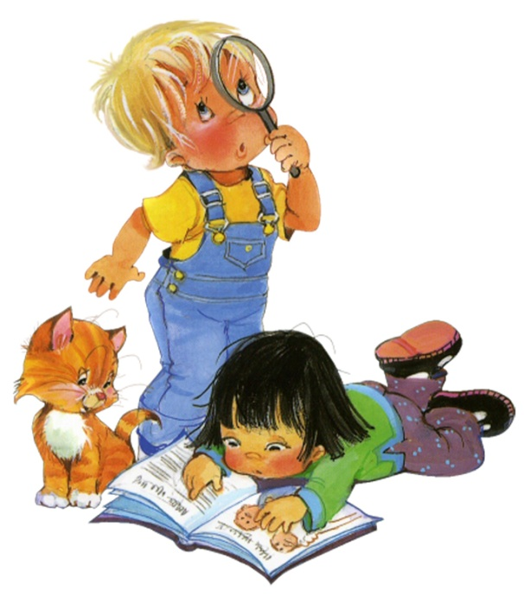
Сөздіктің сапалық сипаттамасы:
Ойлаудың көрнекі-эффектілі және көрнекі-бейнелі сипаты (бала балалардың сөздігінде кеңінен көрініс тапқан заттардың, құбылыстардың, қасиеттердің, қасиеттердің, қатынастардың атауларын игереді);
Сөздің мағынасы мен семантикалық мазмұнын біртіндеп меңгеру (бала сөзді тек белгілі бір затқа немесе құбылысқа байланыстырады).

Slide 5

Балалардың сөздік қорын дамытуға арналған балабақша тапсырмалары
1) Сөздік қорын жаңа сөздермен байыту (жиі қолданылатын сөздік – заттардың атаулары, белгілер мен сапалар, іс-әрекеттер, процестер және т.б. байланысты пайда болады);
2) Сөздік қорын бекіту және нақтылау (белгілі сөздерді түсінуді тереңдету, нақты мазмұнмен толықтыру);
Словарь
Пассивный
Активный
Балалармен жұмыс жасағанда жаңа сөздің белсенді сөздік қорына енуі маңызды.
3) Сөздікті белсендіру.

Slide 6
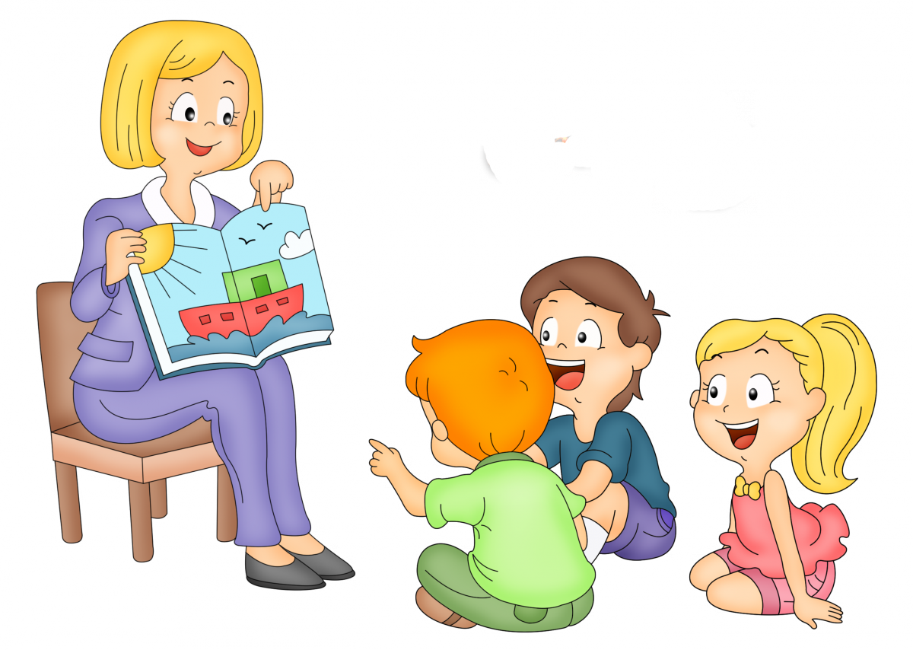
4) Балалардың сөйлеуінен әдеби емес сөздерді жою
(Тәрбиеші балалардың қажетті сөздердің мағынасын біліп, түсініп қана қоймай, оларды өз сөзінде белсенді қолдануын қамтамасыз етеді).

Slide 7
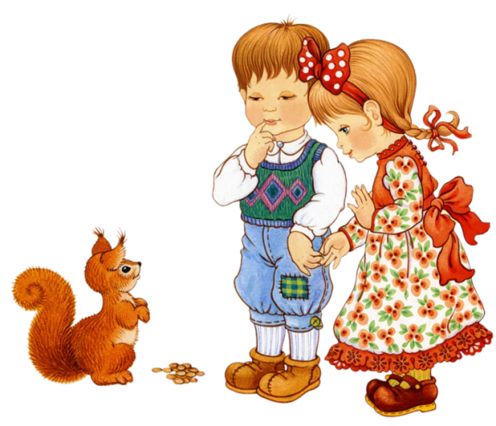
баланың сөздік қорын молайтуға арналған жаттығулар жүйесі.
1. Анықтамалар мен эпитеттерді таңдау. Ит. Иттердің қандай түрлері бар? (Үлкен, кішкентай, қырлы, ақылды, көңілді, аңшылық, от.) Эпитеттер арқылы затты тану. Жасыл, бұйра, жіңішке, ақ діңгек, хош иісті - бұл не? (Қайың.)
2. Субъект үшін әрекеттерді таңдау. Жел не істеп жатыр? (Айлайды, шаңды көтереді, жапырақтарды жұлып алады, желкенді үрлейді.) Әрекет үшін тақырыпты таңдау. Аспанда жарқырайды, жерді жылытады, қараңғылықты таратады - бұл не? (Күн.) Іс-әрекет үшін объектілерді таңдау. Кім және не жүзеді? Ол ұшады ма? (балық, ұшақ, көбелек, жапырақтар.)
3. Жағдайларды таңдау. Қалай оқуға болады? (Жарайды, жалқау, еңбекқор.)
4. Синонимдер мен антонимдерді таңдау.
5. Дидактикалық ойындар.
6. TРИЗ технологиясын қолдану.

Slide 8



Балалардың сөздік қорын молайтуда көркем әдебиеттің ықпалы зор. Дегенмен, баланың ертегіде, өлеңде естіген сөздері басқа сөздермен сан алуан тіркестермен қайталануы керек, сонда ғана балалар өздерінің сөздік қорын байытып, ана тілінің құрылымын игеріп, еркін сөйлей бастайды. осы сөздерді өз сөйлеуінде қолданыңыз.

Slide 9

а) балабақшадағы сөздік жұмысы сөйлеудің лексикалық негізін жасауға бағытталған және балалардың сөйлеуін дамыту жұмысының жалпы жүйесінде маңызды орын алады; ә) сөздікті меңгеру – сөйлеудің жақсы дамығанының белгісі және баланың психикалық дамуының жоғары деңгейінің көрсеткіші; в) сөздікті меңгеру ойды жинақтау және нақтылау, ұғымдарды қалыптастыру, ойлаудың мазмұндық жағын дамыту мәселелерін шешеді.
D) сөздік қорын дер кезінде дамыту – мектепке дайындықтың маңызды факторларының бірі.
Сөздік жұмысының мектепке дейінгі тәрбие процесі үшін маңызы зор, өйткені:

Slide 10
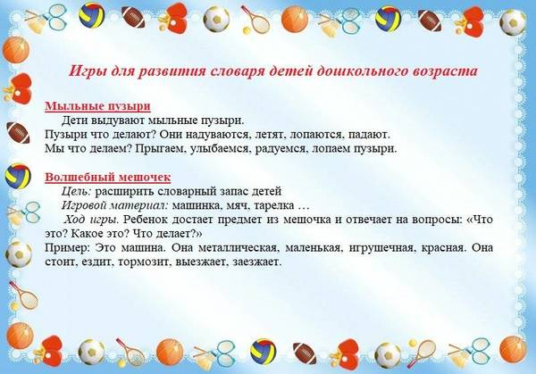
Ойын баланың өмірінде маңызды; ол ересек адам үшін әрекет, жұмыс немесе қызмет сияқты мағынаға ие. Бала ойында қандай болса, ол есейгенде көп жағдайда жұмыста болады. Сондықтан болашақ көшбасшыны тәрбиелеу ең алдымен ойында болады.

Slide 11
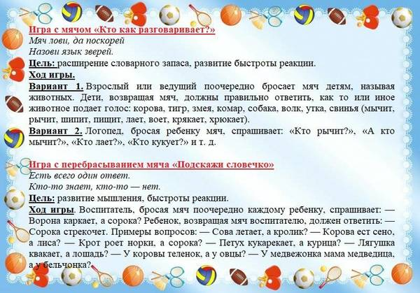

Slide 12
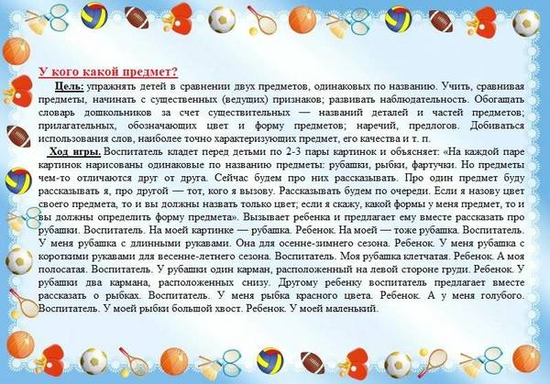

Slide 13
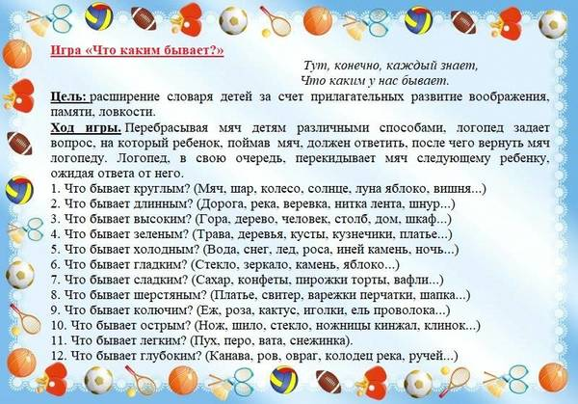

Slide 14
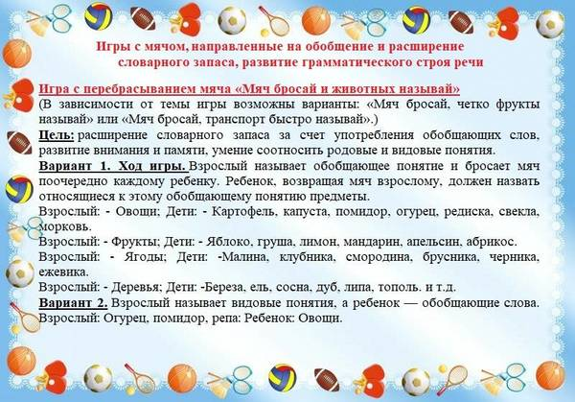

Slide 15



Назар аударғаныңызға рақмет!

